Slide 1

Analisis de proyectos

Slide 2

PROYECTO 1

Slide 3
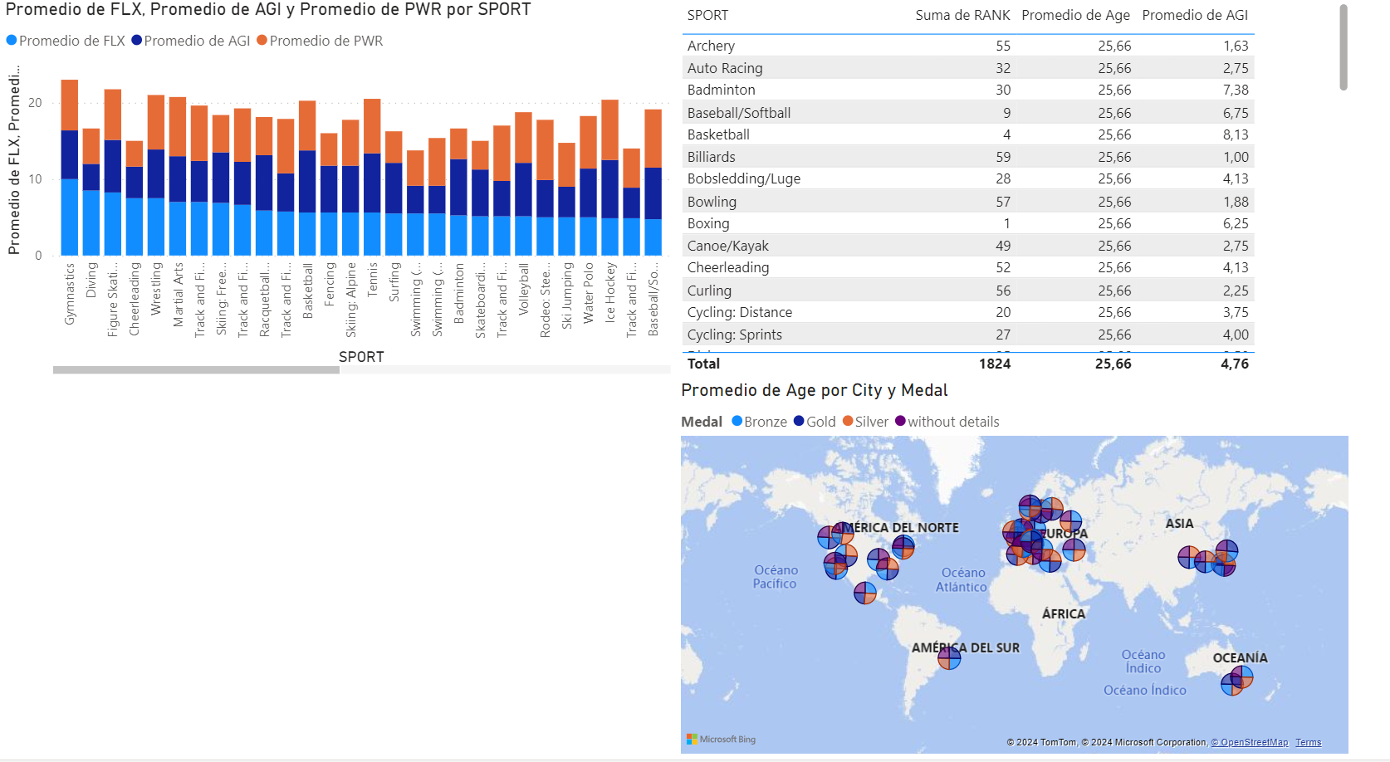
Este Dashboard nos explica sobre los juegos olímpicos, el primer gráfico nos explica los promedios de resultados obtenidos en algunos deportes, el segundo gráfico es el promedio de edad según el rango de cada deporte obtenido dando una similitud en varios deportes, y el último podemos ver la cantidad de medalla recibidad por deporte en cada país.

Slide 4
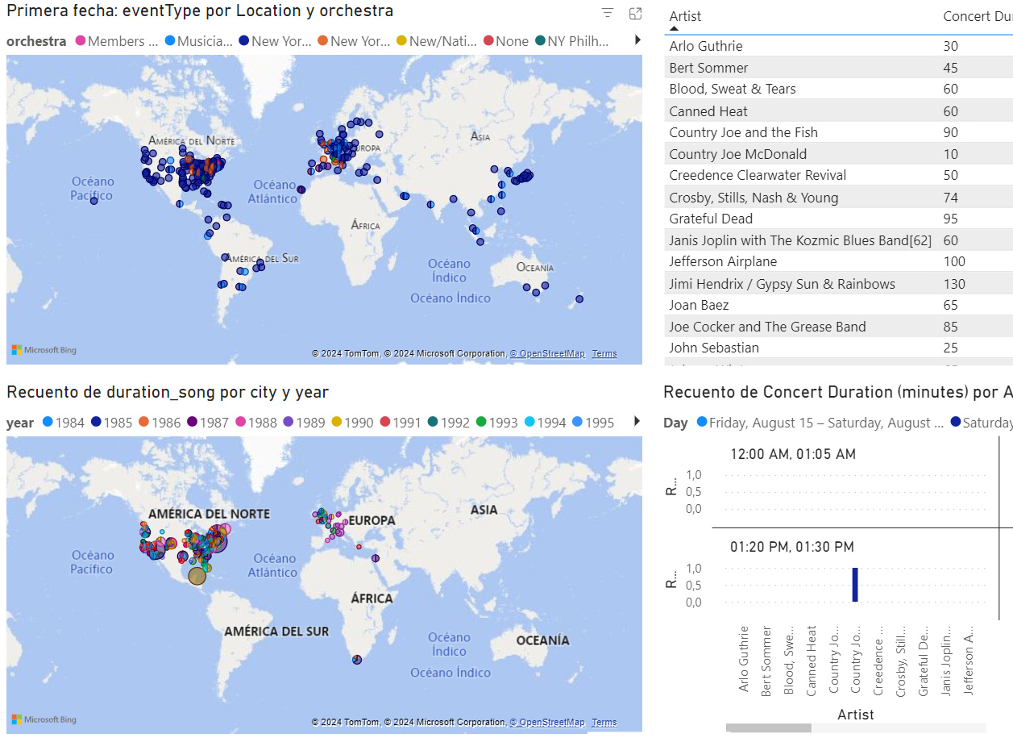
El Dashboard a continuación es el análisis de conciertos de orquestas más importantes en el mundo, el lugar en donde de donde produjeron y se llevaron a cabo adicional a esto la cantidad de nos muestra la cantidad de conciertos que han realizado, los países con más frecuencia han visitado y la relevancia en cada uno de estos y el tiempo que han durado cada uno de estos y las fechas con el año de presentación y las ciudades más importantes.

Slide 5
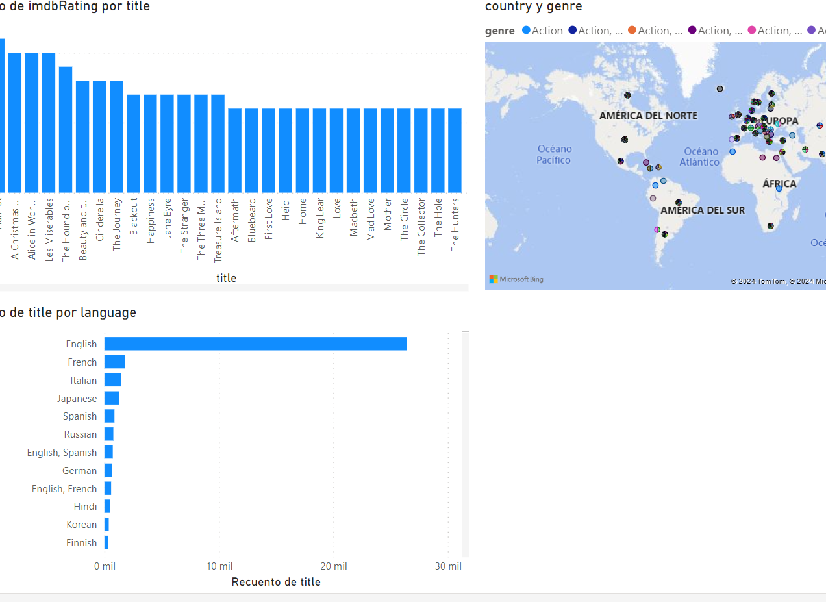
El Dashboard presentado abarca el tema de películas en el mundo, es una gráfica sencilla, pero aporta gran validez a las a las locaciones de grabación en las que se realizaron estas, teniendo una gran mayoría en Europa ya que son temáticas del viejo continente y también el lenguaje en el que se produjeron estas películas, con una gran mayoría en el idioma inglés.

Slide 6
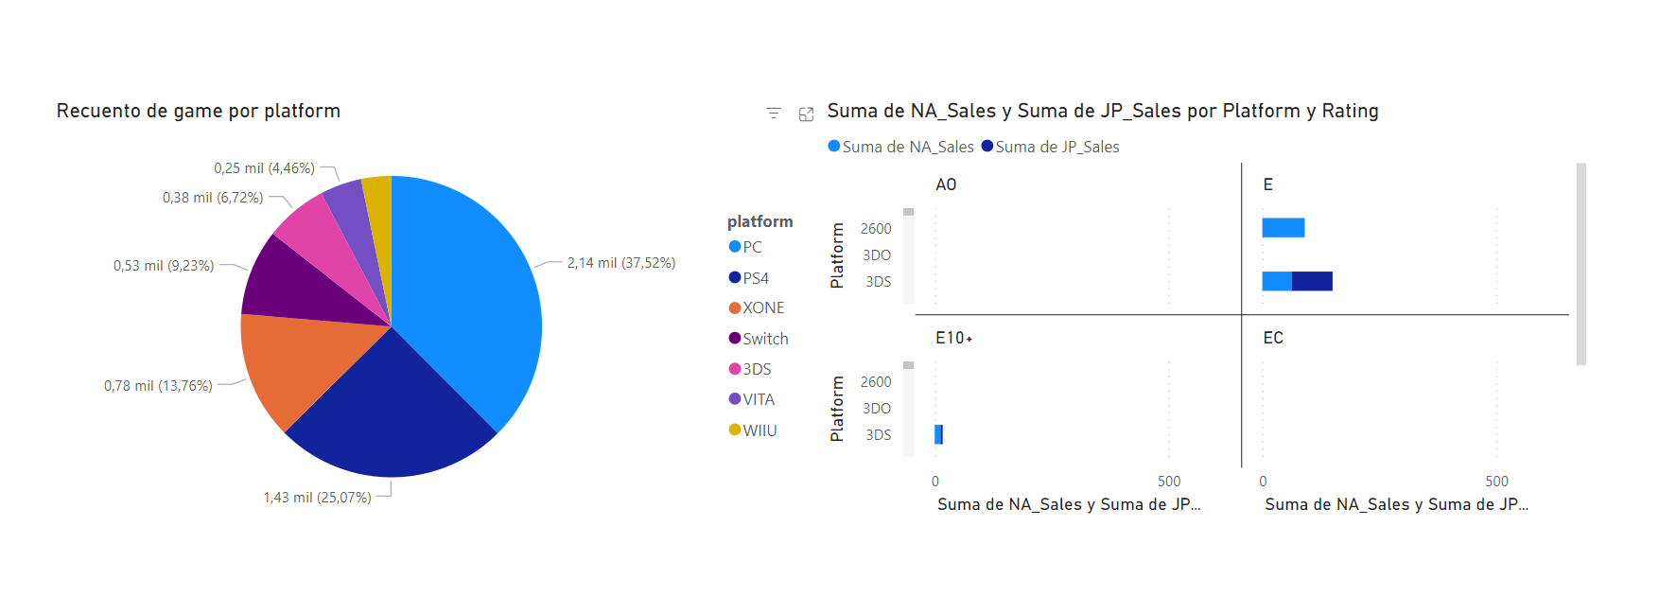
Al analizar los datos de ventas de videojuegos en América del Norte (NA) y Japón (JP) por plataforma, observo que hay diferencias significativas en las preferencias de los consumidores entre ambas regiones. En NA, plataformas como PlayStation y Xbox parecen dominar el mercado, mientras que en JP, Nintendo Switch tiene una fuerte presencia. Estas disparidades podrían atribuirse a factores culturales, estrategias de marketing y la disponibilidad de juegos exclusivos. Además, al observar las tendencias a lo largo del tiempo, puedo notar cambios en la popularidad de ciertas plataformas, lo que indica la necesidad de una estrategia de mercado diferenciada para cada región.

Slide 7
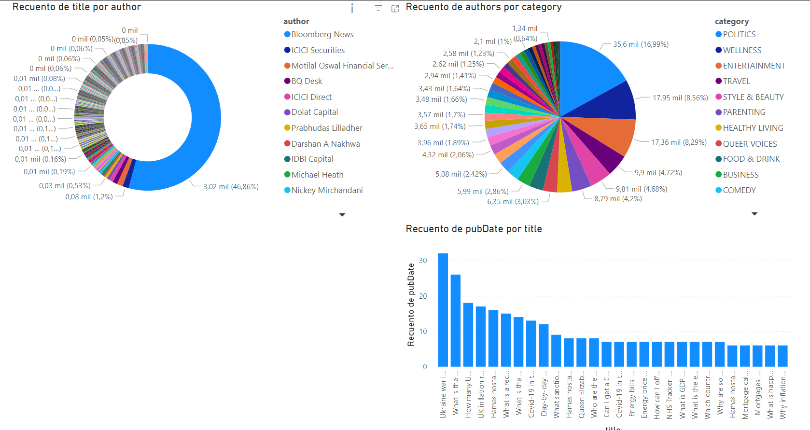
Al analizar las noticias mundiales, noto una variedad de tendencias y eventos significativos que están dando forma al panorama global. Desde crisis políticas y conflictos internacionales hasta avances científicos y desarrollos tecnológicos, las noticias reflejan la complejidad y la interconexión de nuestro mundo actual. Además, la cobertura mediática puede variar según la región y los intereses locales, lo que resalta la importancia de una perspectiva global al consumir noticias. En medio de estos desafíos, también veo oportunidades para comprender mejor las dinámicas globales y promover el diálogo intercultural para abordar los problemas comunes que enfrentamos como sociedad mundial.

Slide 8
PROYECTO 2

Slide 9
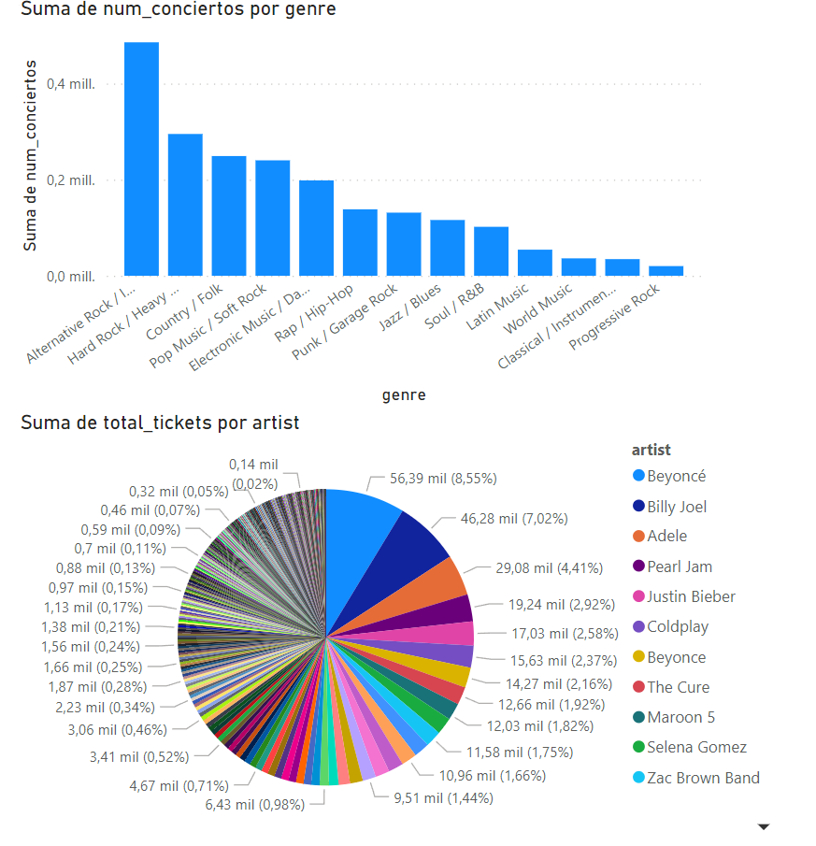
Al analizar la escena de artistas y conciertos a nivel mundial, es fascinante observar cómo la música y el entretenimiento conectan a personas de diferentes culturas y lugares. Desde grandes estadios hasta pequeños clubes, los conciertos ofrecen una experiencia única que trasciende las barreras lingüísticas y geográficas. Además, la popularidad de ciertos artistas puede variar significativamente según la región, lo que refleja la diversidad de gustos musicales en todo el mundo.

Slide 10
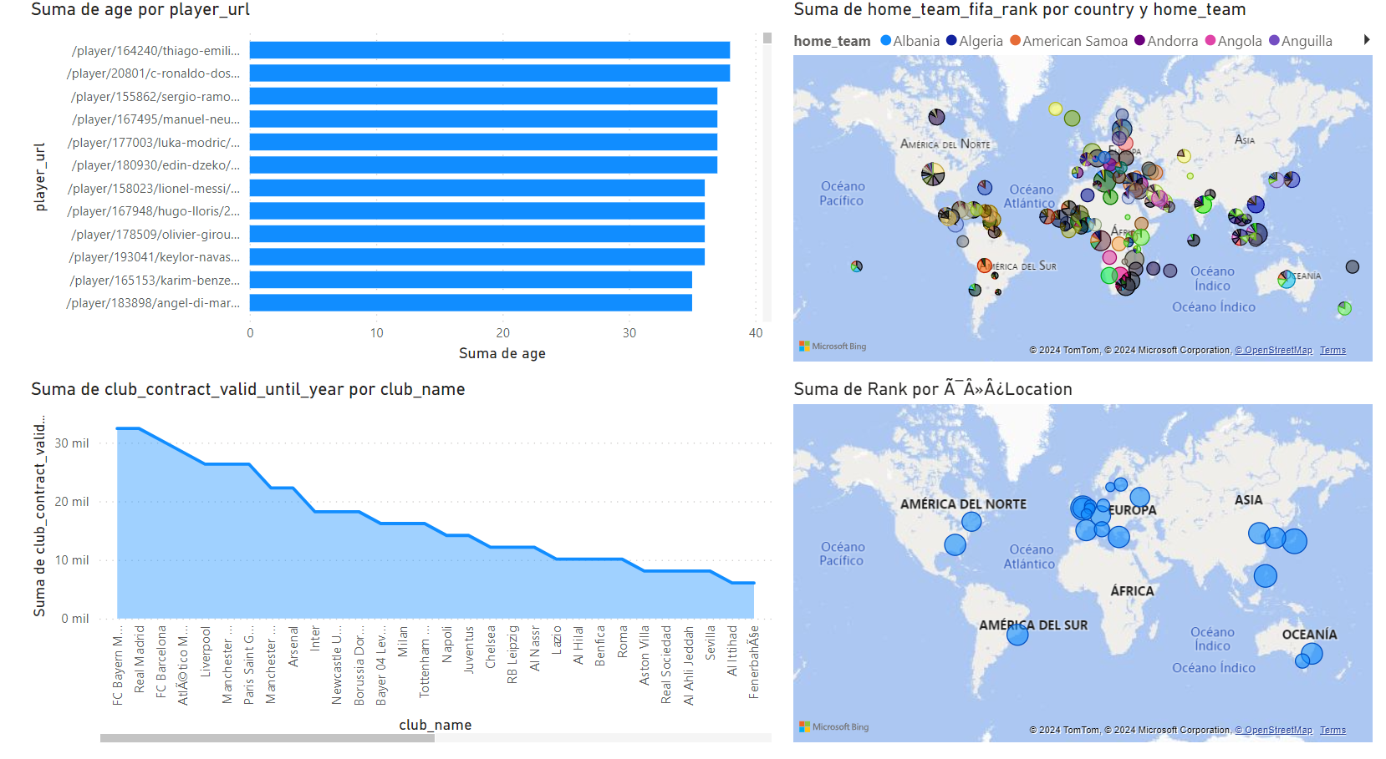
Al analizar la edad de los jugadores por equipo de fútbol en los principales clubes del mundo, se observa una amplia variedad de edades y nacionalidades que contribuyen a la dinámica de cada equipo. Por ejemplo, algunos equipos pueden tener una mezcla de jugadores jóvenes y veteranos, mientras que otros pueden estar dominados por una generación más joven de talentos emergentes. Además, la edad promedio de los jugadores puede variar según el país de origen del equipo, reflejando las diferencias en la cultura futbolística y las políticas de reclutamiento en cada región.

Slide 11
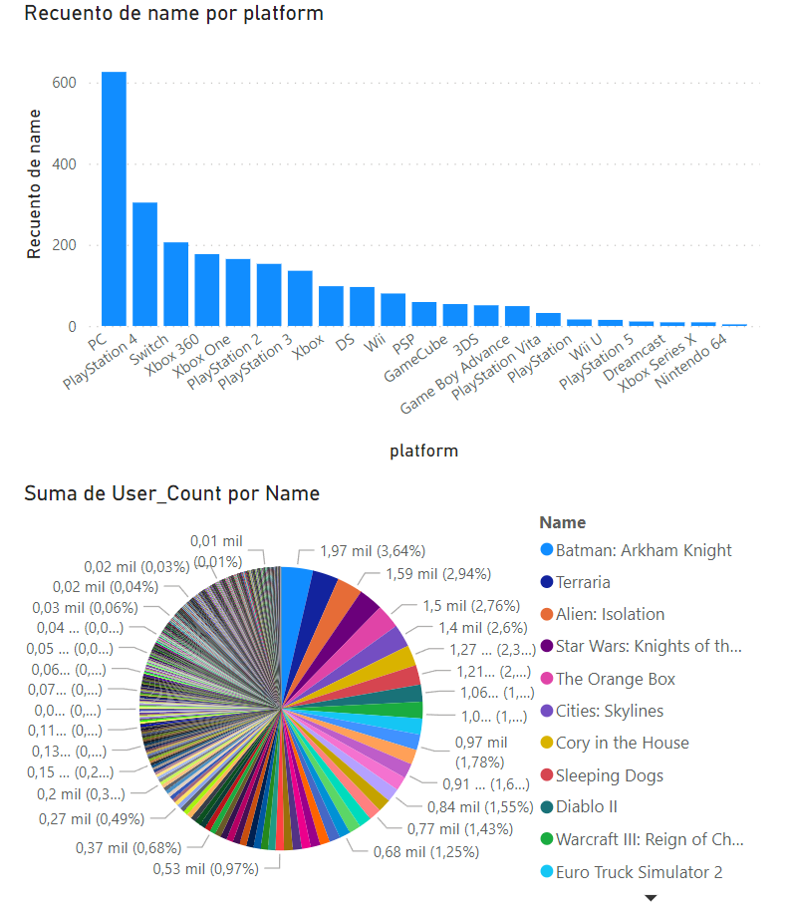
Al analizar los videojuegos por plataforma y los usuarios para los juegos más populares, observo cómo la industria del gaming sigue evolucionando y expandiéndose. Cada plataforma, ya sea PlayStation, Xbox, Nintendo Switch o PC, tiene su propia base de usuarios y preferencias de juego. Además, al examinar los juegos más populares, puedo identificar tendencias en géneros de juegos, estilos de juego y preferencias de la comunidad de jugadores. Este análisis no solo proporciona una visión profunda de la cultura gamer, sino que también ofrece información valiosa para desarrolladores y editores sobre dónde enfocar sus esfuerzos de desarrollo y marketing.

Slide 12
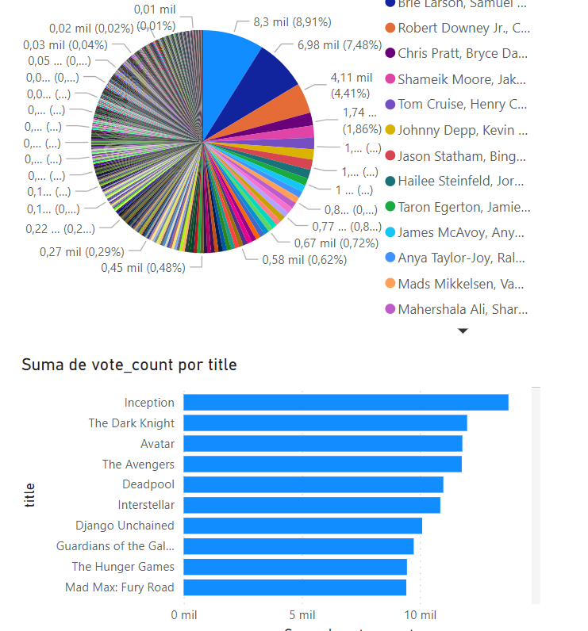
Al analizar las películas populares, me sumerjo en un universo fascinante de historias cautivadoras y personajes inolvidables. Desde los grandes éxitos de taquilla hasta las joyas cinematográficas menos conocidas, cada película ofrece una experiencia única que resuena con diferentes audiencias en todo el mundo. Al examinar las películas más populares, puedo identificar tendencias en géneros, temas y estilos de narración que capturan la imaginación del público.

Slide 13
PROYECTO 3

Slide 14
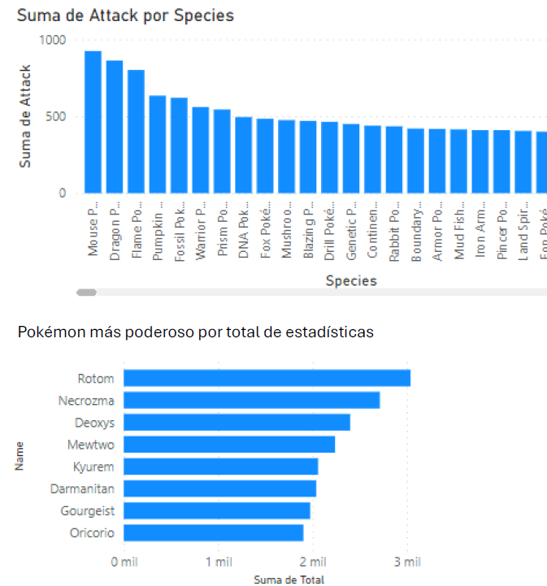
Al explorar el mundo de Pokémon y sus habilidades de combate, me encuentro inmerso en un universo rico y diverso de criaturas con poderes increíbles. Al analizar las especies con los ataques más fuertes, puedo identificar qué Pokémon son particularmente formidables en el campo de batalla. Esto implica entender no solo los ataques individuales, sino también cómo se combinan con las habilidades naturales y las estadísticas de cada Pokémon para maximizar su potencial de combate. Además, al buscar al Pokémon más poderoso, me sumerjo en debates apasionados y análisis minuciosos sobre las fortalezas y debilidades de diferentes especies, desde legendarios hasta Megaevoluciones.

Slide 15
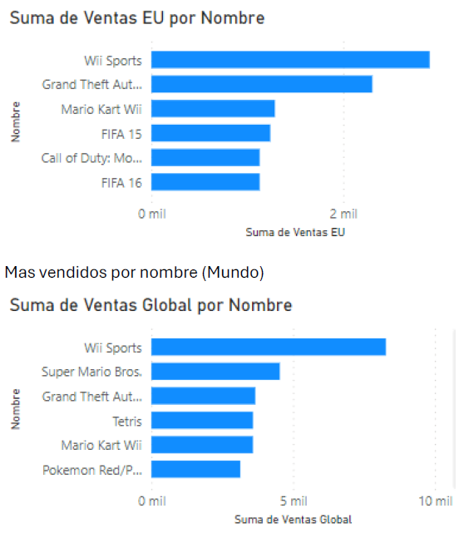
Al analizar las ventas de videojuegos en Europa y en todo el mundo, me sumerjo en un panorama dinámico y en constante evolución de la industria del entretenimiento digital. Observo cómo los videojuegos se han convertido en una forma de entretenimiento omnipresente y universal, capturando la atención de millones de personas en todo el planeta. Al sumar las ventas en Europa, puedo apreciar el impacto cultural y económico significativo que tienen los videojuegos en esta región, así como las preferencias de los jugadores europeos en términos de géneros, plataformas y franquicias.

Slide 16
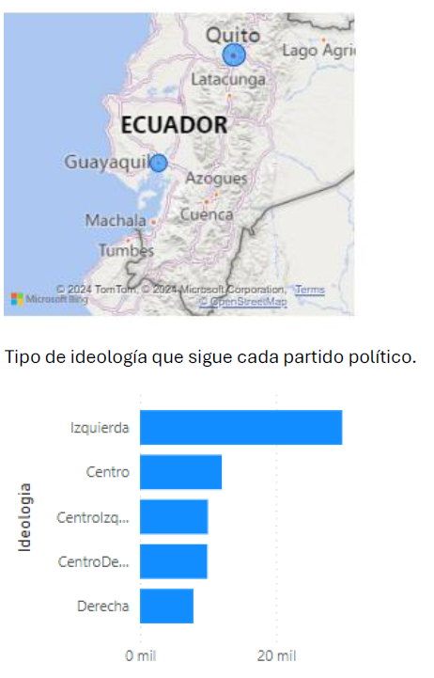
Al analizar los partidos políticos en Ecuador, me adentro en un paisaje político complejo y dinámico, marcado por una serie de actores y fuerzas en constante cambio. Observo cómo los diferentes partidos políticos compiten por el apoyo de la ciudadanía, cada uno con su propia plataforma, ideología y visión para el futuro del país. Al examinar las estrategias políticas, discursos y acciones de cada partido, puedo entender mejor sus fortalezas, debilidades y su impacto en la sociedad ecuatoriana. Además, al considerar el contexto histórico, social y económico del país, puedo contextualizar el ascenso y la caída de diferentes partidos políticos a lo largo del tiempo.

Slide 17
PROYECTO 4

Slide 18
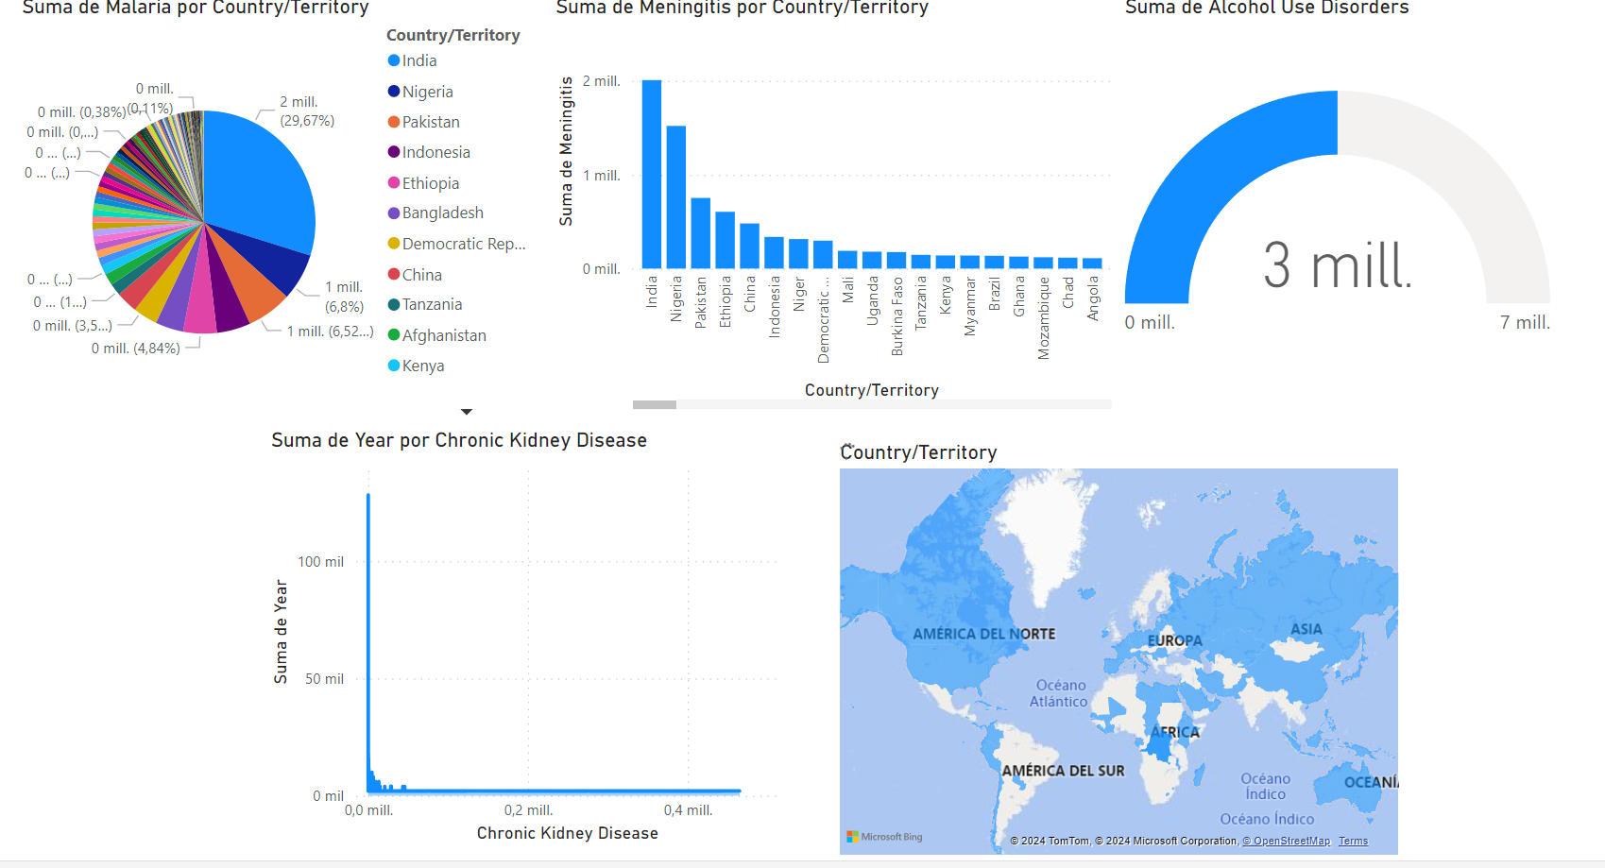
Al analizar las enfermedades en el mundo, me sumerjo en un paisaje epidemiológico complejo y en constante evolución, donde diversas enfermedades afectan a comunidades en todos los rincones del planeta. Observo cómo enfermedades infecciosas como la malaria, el VIH/SIDA y la tuberculosis continúan representando importantes desafíos de salud pública, especialmente en regiones con recursos limitados. Al mismo tiempo, el aumento de enfermedades crónicas no transmisibles como la diabetes, la hipertensión y el cáncer plantea nuevos desafíos para los sistemas de salud en todo el mundo. Además, la pandemia de COVID-19 ha destacado la interconexión global de enfermedades y la necesidad de una respuesta coordinada a nivel internacional.

Slide 19
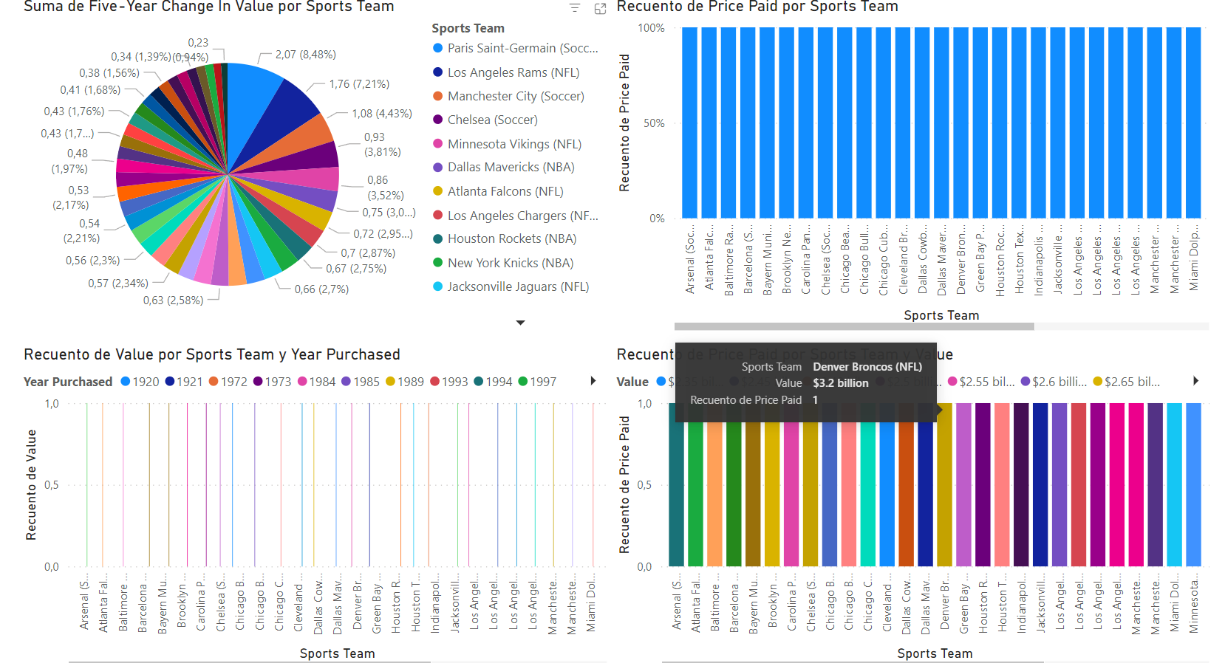
Al analizar el valor de los equipos deportivos, ingreso en un campo donde convergen la pasión por el deporte y los aspectos económicos del negocio del entretenimiento. Observo cómo el valor de un equipo deportivo no solo está determinado por su desempeño en el campo de juego, sino también por su marca, su base de seguidores y su capacidad para generar ingresos a través de contratos de televisión, patrocinios y venta de entradas. Al examinar los datos financieros y las evaluaciones de expertos, puedo identificar tendencias en la valoración de equipos en diferentes deportes y ligas en todo el mundo.

Slide 20
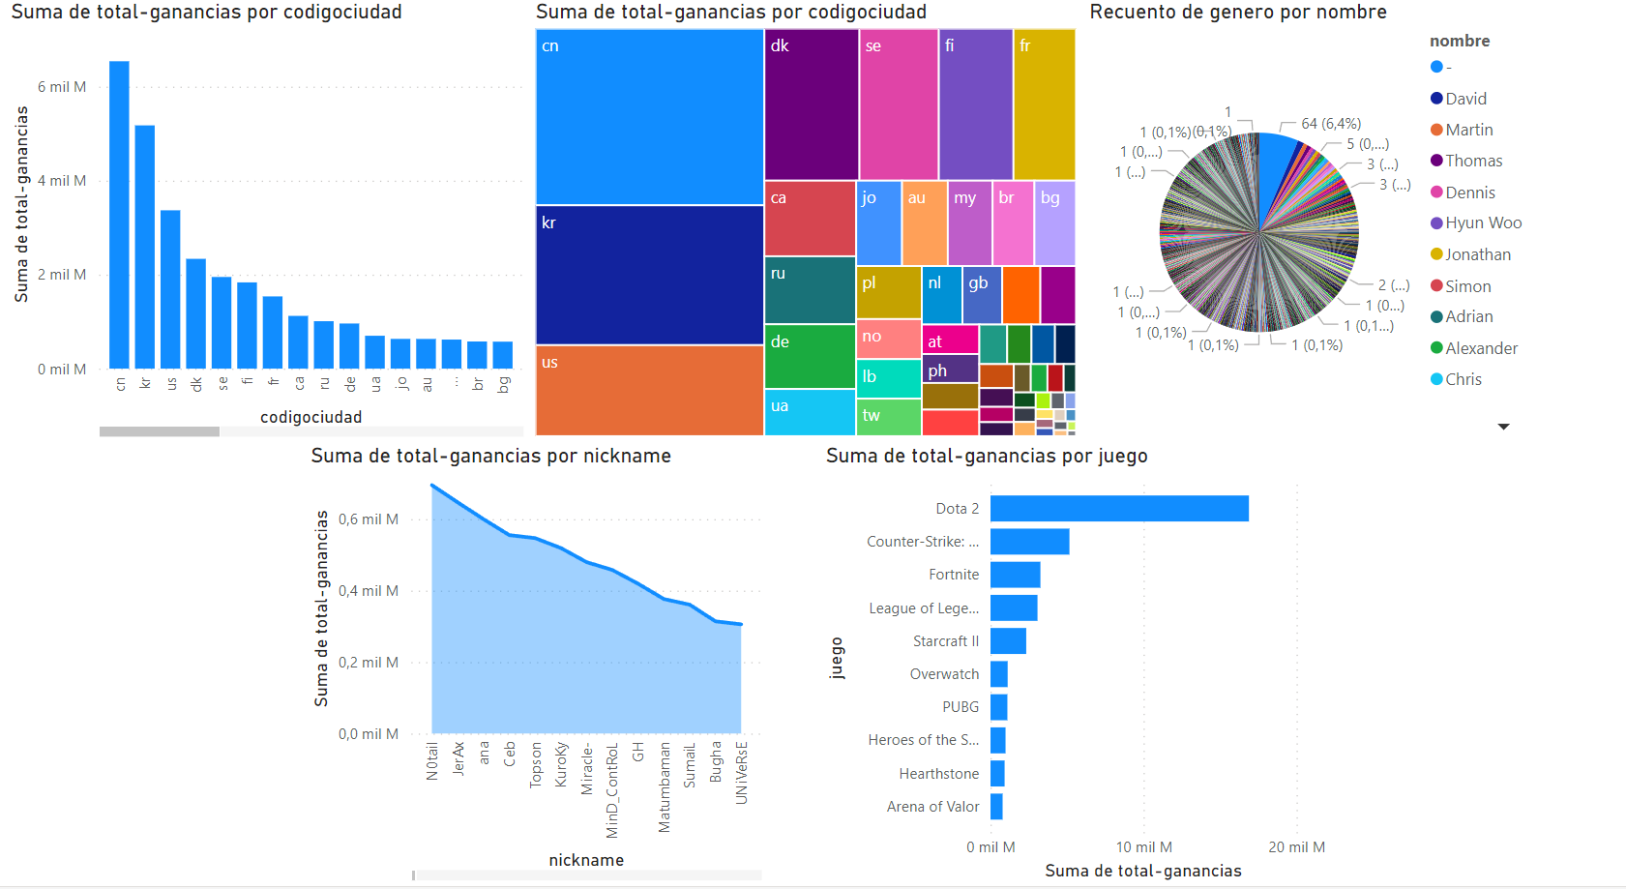
Al analizar las ganancias de los jugadores de videojuegos por país, ingreso en un terreno donde convergen la pasión por el gaming y los aspectos económicos del mundo del entretenimiento digital. Observo cómo los ingresos de los jugadores de videojuegos varían significativamente según el país, reflejando diferencias en la popularidad de los eSports, la infraestructura de juegos en línea y las oportunidades de patrocinio y premios. Al examinar los datos de torneos, contratos de patrocinio y salarios de jugadores profesionales, puedo identificar tendencias en las ganancias de los jugadores en diferentes regiones del mundo.

Slide 21

PROYECTO 5

Slide 22
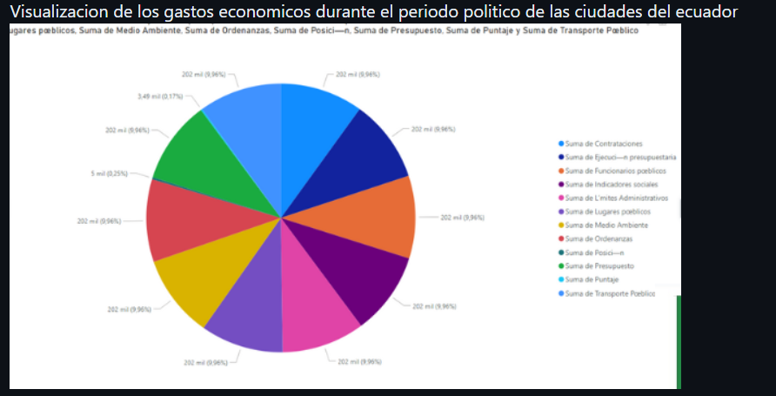
Al analizar los gastos en periodos políticos en Ecuador, ingreso en un terreno donde convergen la dinámica política y los aspectos financieros del proceso democrático. Observo cómo los gastos durante los periodos políticos varían significativamente, reflejando campañas electorales, financiamiento de partidos y actividades de promoción política. Al examinar los datos de financiamiento de campañas, contribuciones de donantes y presupuestos gubernamentales asignados a actividades políticas, puedo identificar tendencias en los gastos durante diferentes periodos políticos en Ecuador.

Slide 23
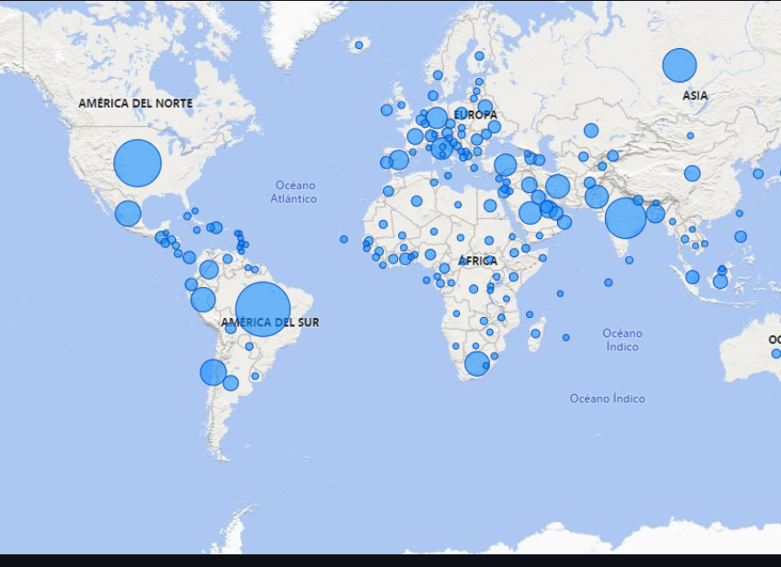
Al analizar los casos de infección a nivel mundial de COVID-19, ingreso en un terreno donde convergen la salud pública, la epidemiología y los aspectos socioeconómicos de la pandemia. Observo cómo la propagación del virus ha tenido un impacto significativo en todas las regiones del mundo, afectando a millones de personas y ejerciendo una presión abrumadora sobre los sistemas de salud y la economía global. Al examinar los datos de casos confirmados, tasas de positividad, número de hospitalizaciones y defunciones, puedo identificar tendencias en la propagación del virus y en la gravedad de los brotes en diferentes países y regiones.

